Slide 1

재외동포를 위한 한국어 (영어권)
3-1
Unit 10 청소를 도와 드렸어요
재미한국학교협의회 (NAKS)
The National Association for Korean Schools

Slide 2

여러분은 부모님을 어떻게 도와 드렸어요?
재미한국학교협의회 (NAKS)
The National Association for Korean Schools

Slide 3
효도가 뭐예요?
자유롭게 말해 보아요
청소?
????
부모님?
존댓말?
선물?
재미한국학교협의회 (NAKS)
The National Association for Korean Schools

Slide 4
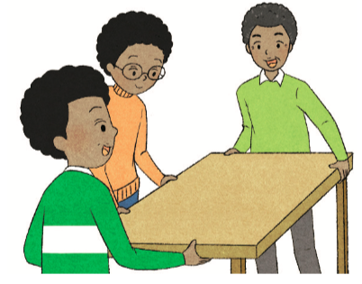
어휘
부모님을 돕다
재미한국학교협의회 (NAKS)
The National Association for Korean Schools

Slide 5
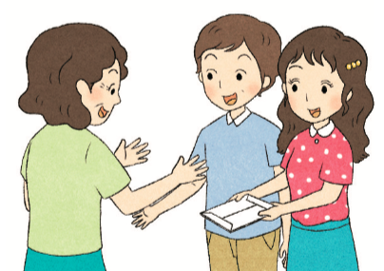
어휘
부모님께 용돈을 드리다
재미한국학교협의회 (NAKS)
The National Association for Korean Schools

Slide 6
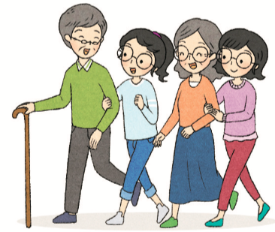
어휘
부모님을 모시고 다니다
재미한국학교협의회 (NAKS)
The National Association for Korean Schools

Slide 7
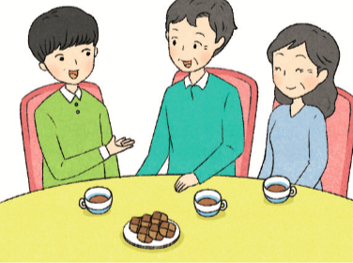
어휘
부모님과 대화하다
재미한국학교협의회 (NAKS)
The National Association for Korean Schools

Slide 8
어휘
부모님께 효도하다
재미한국학교협의회 (NAKS)
The National Association for Korean Schools

Slide 9
어휘
부모님을 존경하다
재미한국학교협의회 (NAKS)
The National Association for Korean Schools

Slide 10
어휘
효자
재미한국학교협의회 (NAKS)
The National Association for Korean Schools

Slide 11
어휘
효녀
재미한국학교협의회 (NAKS)
The National Association for Korean Schools

Slide 12
효도 빙고! (3x3)
아래 9개 문장을 적어 빙고 게임을 해 보세요
1. 부모님을 돕다
2. 부모님께 용돈을 드리다
3. 부모님을 모시고 다니다
4. 부모님과 대화하다
5. 부모님께 효도하다
6. 부모님을 존경하다
7. 부모님과 여행하다
8. 부모님 말씀을 잘 듣다
9. 집안일을 해 드리다
재미한국학교협의회 (NAKS)
The National Association for Korean Schools

Slide 13
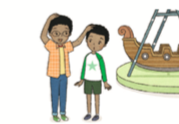
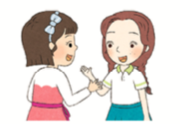
-만큼
A: 난 언제 이 놀이기구를 탈 수 있어요?
B: 형만큼 크면 탈 수 있어.
레베카는 유나만큼 한국어를 잘해요.
재미한국학교협의회 (NAKS)
The National Association for Korean Schools

Slide 14
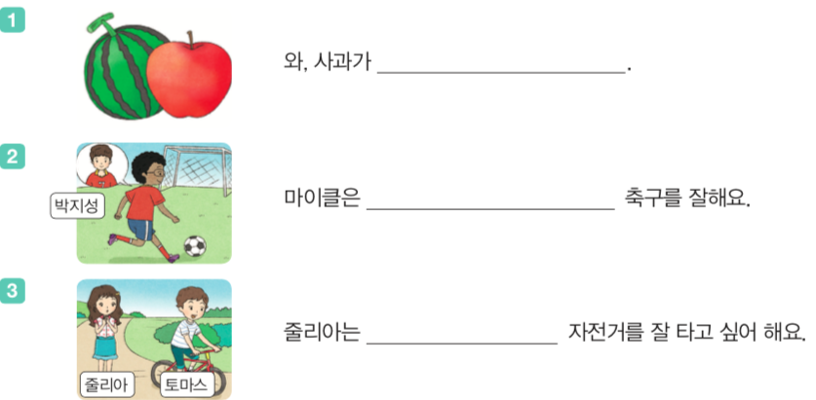
-만큼
수박만큼 커요
박지성 선수만큼
토마스만큼
재미한국학교협의회 (NAKS)
The National Association for Korean Schools

Slide 15
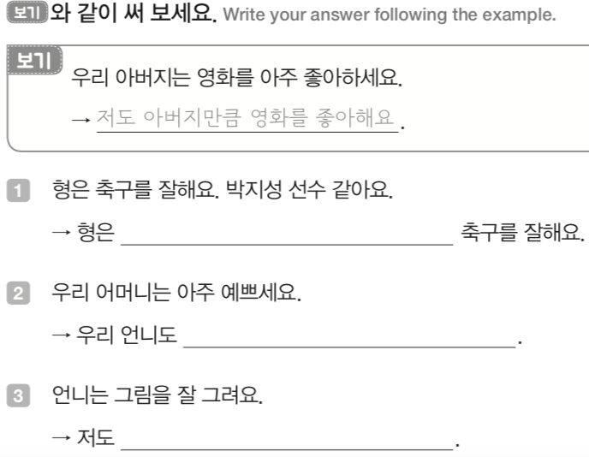
워크북 P. 39
박지성 선수만큼
어머니만큼 아주 예뻐요
언니만큼 그림을 잘 그려요
재미한국학교협의회 (NAKS)
The National Association for Korean Schools

Slide 16
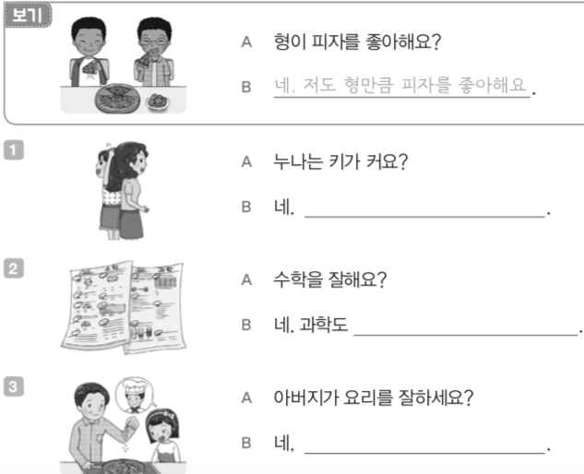
워크북 P. 39
엄마만큼 키가 커요
수학만큼 잘해요
요리사만큼 잘하세요
재미한국학교협의회 (NAKS)
The National Association for Korean Schools

Slide 17


-아/어 드리다
A: 마이클, 창문 좀 열어 줄래?
B: 네, 아빠. 제가 열어 드릴게요.
A: 책을 꺼낼 수가 없네.
B: 제가 꺼내 드릴게요.
재미한국학교협의회 (NAKS)
The National Association for Korean Schools

Slide 18
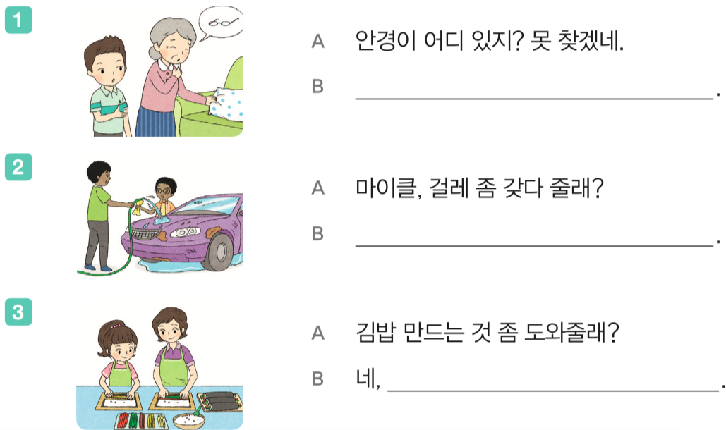
-아/어 드리다
제가 찾아 드릴게요
네, 갖다 드릴게요
도와 드릴게요
재미한국학교협의회 (NAKS)
The National Association for Korean Schools

Slide 19
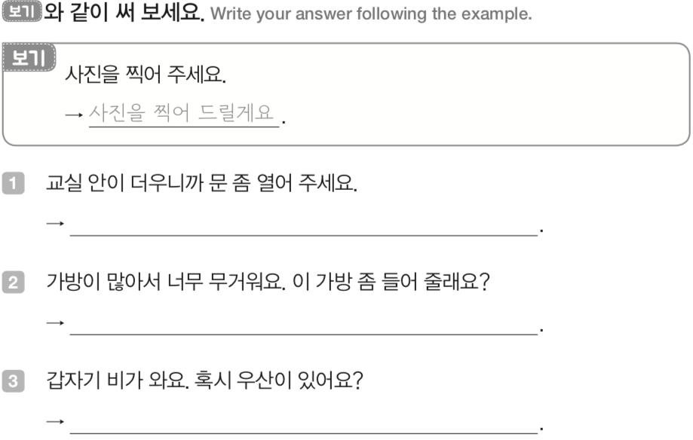
워크북 P. 40
문을 열어 드릴게요
가방을 들어 드릴게요
우산을 빌려 드릴게요
재미한국학교협의회 (NAKS)
The National Association for Korean Schools

Slide 20
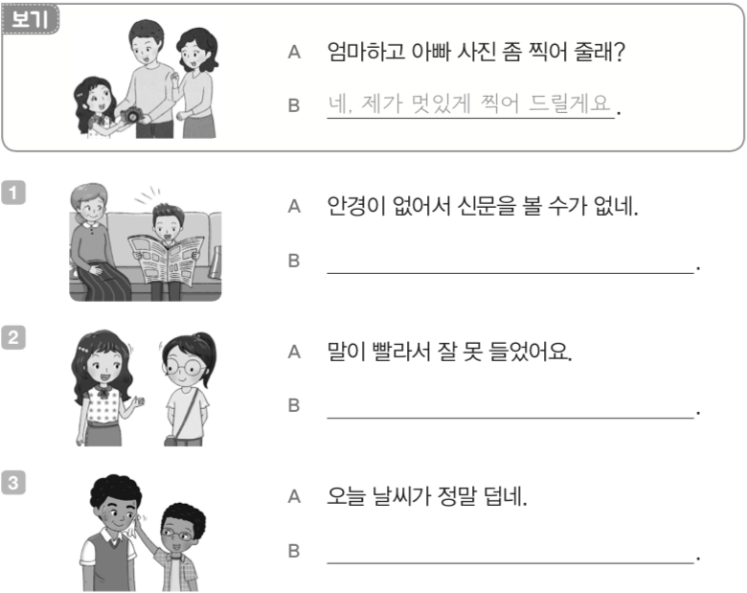
워크북 P. 40
제가 읽어 드릴게요
천천히 이야기해 드릴게요
제가 땀을 닦아 드릴게요
재미한국학교협의회 (NAKS)
The National Association for Korean Schools

Slide 21

듣기
선생님: 어제가 어버이날이었지요? 여러분은 뭘 했어요?
마이클: 저는 색종이로 카네이션을 만들어 드렸어요.
지수: 동생하고 같이 선물을 사 드렸어요.
우진: 저는 설거지하고 청소를 도와 드렸어요.
선생님: 부모님이 좋아하셨어요?
우진: 네, 아주 기뻐하셨어요. 칭찬도 많이 해 주셨어요.
선생님: 네, 모두 잘했어요. 선물도 좋지만 평소에 부모님 말씀을 잘 듣는 것이 가장 큰 효도일 거예요.
재미한국학교협의회 (NAKS)
The National Association for Korean Schools

Slide 22
듣기
선생님: 어제가 어버이날이었지요? 여러분은 뭘 했어요?
마이클: 저는 색종이로 카네이션을 만들어 드렸어요.
지수: 동생하고 같이 선물을 사 드렸어요.
우진: 저는 설거지하고 청소를 도와 드렸어요.
선생님: 부모님이 좋아하셨어요?
우진: 네, 아주 기뻐하셨어요. 칭찬도 많이 해 주셨어요.
선생님: 네, 모두 잘했어요. 선물도 좋지만 평소에 부모님 말씀을 잘 듣는 것이 가장 큰 효도일 거예요.
재미한국학교협의회 (NAKS)
The National Association for Korean Schools

Slide 23
부모님께 무엇을 해 드렸고 무엇을 해 드릴 거예요? 친구들과 이야기해 보아요
친구 | 무엇을 해 드렸어요? | 무엇을 해 드릴 거예요?
[보기] 지수 | 일요일에 엄마가 청소할 때 도와 드렸어요. | 주말마다 엄마를 도와 드릴 거예요.
1.
2.
3.
재미한국학교협의회 (NAKS)
The National Association for Korean Schools

Slide 24
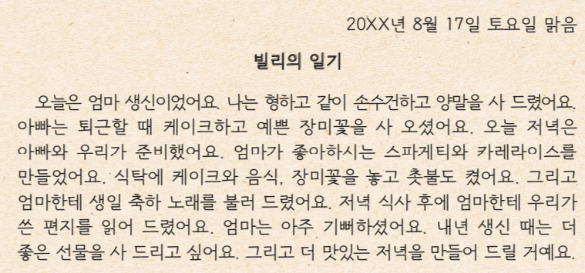
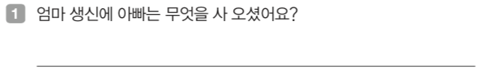
P. 89 읽고 문제를 풀어 보아요
케이크하고 예쁜 장미꽃을 사 오셨어요
재미한국학교협의회 (NAKS)
The National Association for Korean Schools

Slide 25
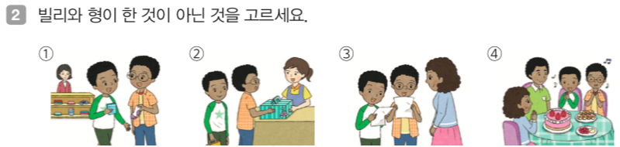
P. 89 읽고 문제를 풀어 보아요
재미한국학교협의회 (NAKS)
The National Association for Korean Schools

Slide 26
여러분들은 부모님 생신에 어떻게 해 드릴 거예요? P. 89
재미한국학교협의회 (NAKS)
The National Association for Korean Schools

Slide 27
Unit 10 quizlet 바로가기
재미한국학교협의회 (NAKS)
The National Association for Korean Schools

Slide 28
효녀 심청 youtube 바로가기
재미한국학교협의회 (NAKS)
The National Association for Korean Schools

Slide 29
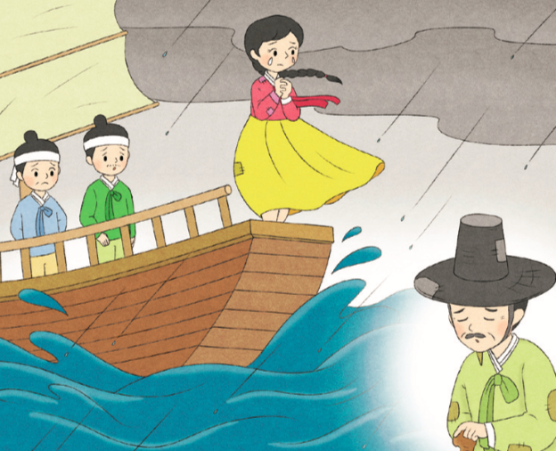
동화 효녀 심청
1. 이야기의 주인공인 심청이는 어떤 사람이에요?
2. 이야기를 읽고 여러분은 무슨 생각을 했어요?
3. 여러분은 10년 후 부모님께 어떤 아들, 딸이 될 거예요?
재미한국학교협의회 (NAKS)
The National Association for Korean Schools

Slide 30

Workbook 워크북
Unit 8
재미한국학교협의회 (NAKS)
The National Association for Korean Schools

Slide 31
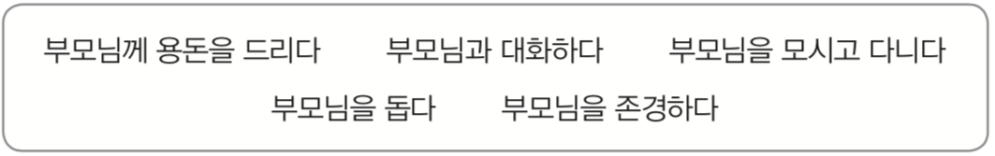
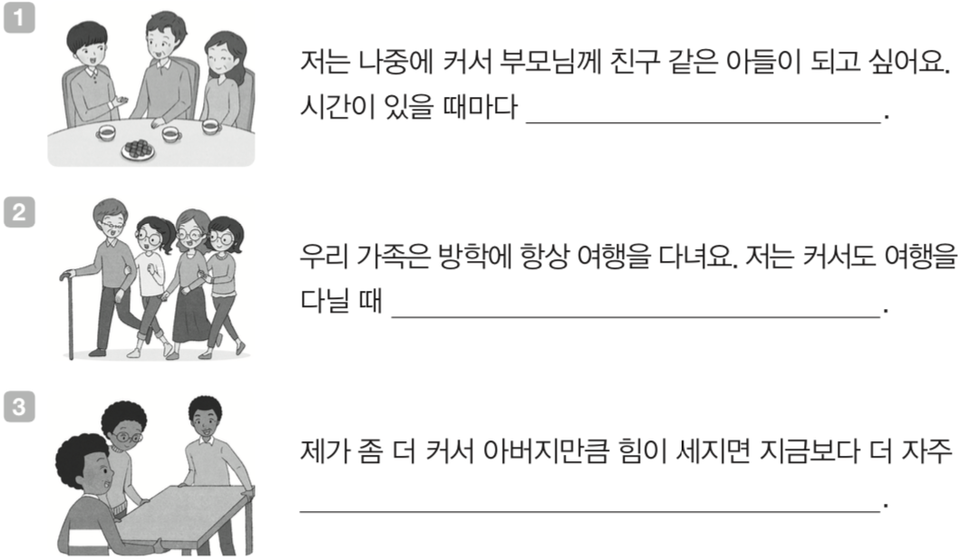
부모님과 대화할 거예요
부모님을 모시고 다닐 거예요
재미한국학교협의회 (NAKS)
The National Association for Korean Schools

Slide 32
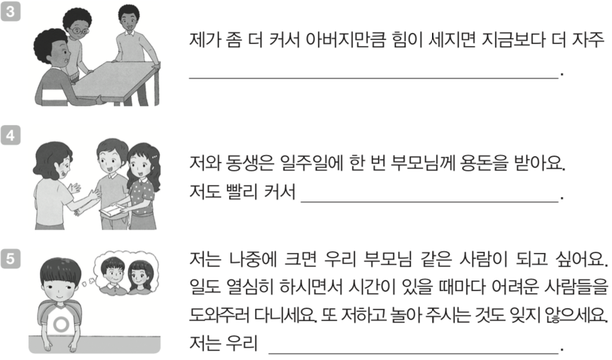
부모님을 도와 드릴 거예요
부모님께 용돈을 드리고 싶어요
부모님을 존경해요
재미한국학교협의회 (NAKS)
The National Association for Korean Schools

Slide 33
References
https://www.youtube.com/watch?v=lTu9DNvWJ6I
https://ac-illust.com/ko/clip-art/666469/%EC%95%84%EB%B2%84%EC%A7%80%EC%99%80-%EC%95%84%EB%93%A4
https://www.crowdpic.net/photos/%EB%B6%80%EB%AA%A8%EB%8B%98&order=small&type=PNG
https://kor.pngtree.com/freepng/dad-carrying-daughter_4621766.html
https://quizlet.com/513052401/%EC%9E%AC%EC%99%B8%EB%8F%99%ED%8F%AC%EB%A5%BC-%EC%9C%84%ED%95%9C-%ED%95%9C%EA%B5%AD%EC%96%B4-3-1-unit-10-%EC%B2%AD%EC%86%8C%EB%A5%BC-%EB%8F%84%EC%99%80-%EB%93%9C%EB%A0%B8%EC%96%B4%EC%9A%94-flash-cards/
재외동포를 위한 한국어 3-1
재외동포를 위한 한국어 3-1 (범용)
재미한국학교협의회 (NAKS)
The National Association for Korean Schools

